Slide 2
Partage de données et Mon espace santé : quelles solutions et quelles attentes ?
Pierre Dubreuil
Délégation au Numérique en Santé
Thibault Rachet
GIE SESAM-Vitale

Slide 3
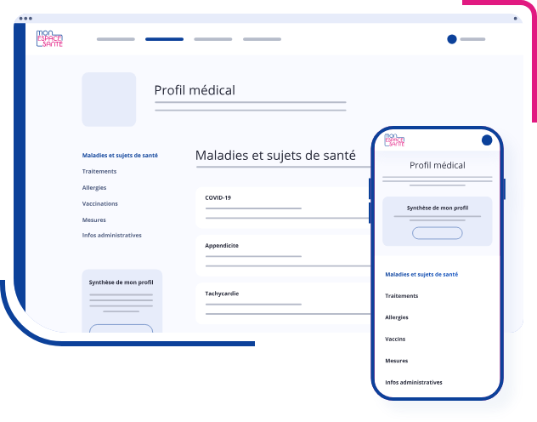
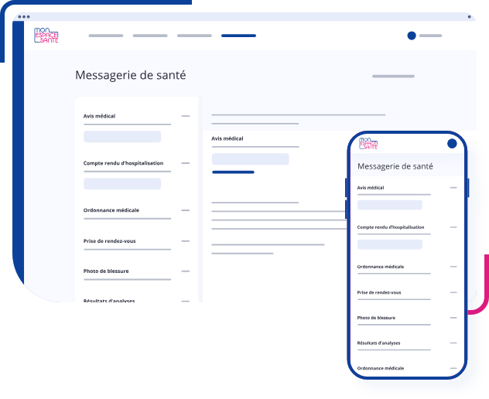
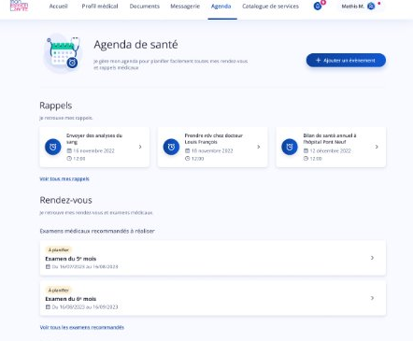
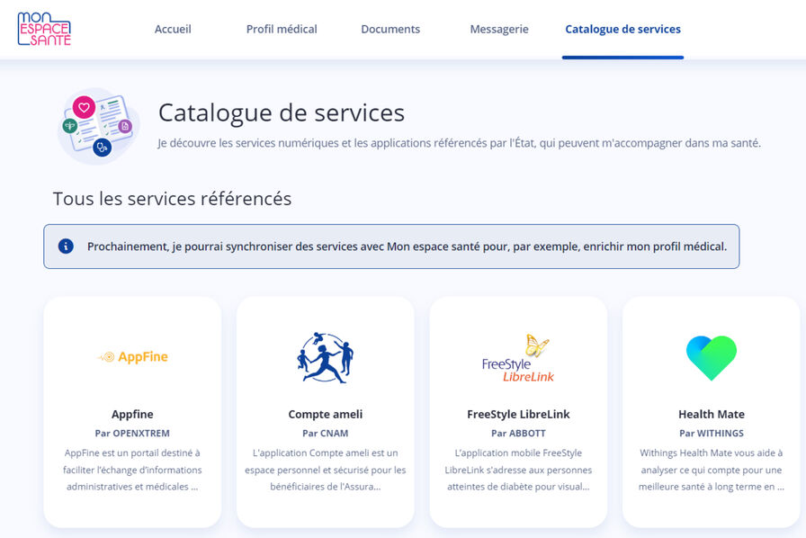
Mon espace santé
Mon espace santé est le carnet de santé numérique personnel et sécurisé des Français.
Un service numérique public gratuit mis à disposition par le Ministère de la Santé et l'Assurance Maladie qui propose plusieurs fonctionnalités :
Un dossier médical (DMP) pour retrouver ses documents de santé en toute sécurité
Un profil médical pour partager toutes les informations utiles à ses professionnels de santé
Une messagerie sécurisée pour échanger avec vos professionnels
Un agenda medical pour retrouver ses rendes vous de prevention et examens importants
Un catalogue de services pour suivre et gérer sa santé
Un “coffre-fort” où stocker et recevoir ses documents médicaux (ordonnances, comptes-rendus,…)
“Une biographie médicale” : traitements, allergies, autres mesures de santé comme le poids, taille, …
Echangez avec un professionnel.
L’ouverture du canal de contact est à l’initiative du professionnel
Un calendrier prévisionnel rassemblant tous les rendez-vous importants pour le suivi de sa santé et celle de sa famille
Un répertoire de sites et applications de confiance, référencés par les pouvoirs publics

Slide 4
Les usagers se l’approprient !
Une couverture du dossier médical qui s’élargit
Une prise en main qui s’accélère
Des utilisateurs qui s’engagent dans la consultation et la mise à jour de leur dossier
+68,6M
de Français ont un profil Mon espace santé ouvert
+16,1 M des usagers l’ont activé (23%)
Une dynamique continue avec
+500 000 en moyenne par mois
+ 4,4M de téléchargements de l’application mobile
1,7M de visiteurs uniques hebdomadaires
5,9M de documents ajoutés par les patients au cours les 12 derniers mois
31,9M de documents consultés par les patients au cours des 12 derniers mois

Slide 5
Le catalogue de service Mon espace santé
Mon espace santé met à disposition un catalogue de services numériques sélectionnés pour leur qualité et leur respect de critères de sécurité, pour accompagner la santé des usagers
Des solutions utiles
Des services numériques publics et privés dans le domaine de la santé, du bien-être ou du maintien de l'autonomie pour mieux gérer la santé des usagers.
Des services numériques de confiance
Des services sélectionnés par l'Etat sur la base de critères éthiques et techniques, et pour la qualité de leur contenu, leur transparence, leur accessibilité et leur éco-responsabilité.
Tous les services numériques référencés dans le catalogue de services sont conformes à la doctrine du numérique en santé.
Des informations de santé partagées simplement et en toute sécurité
L’échange de données permet de synchroniser les services avec Mon espace santé pour, par exemple, alimenter et enrichir le profil médical avec les données d’un objet connecté (poids, rythme cardiaque, indice glycémique), ou encore partager des informations de santé avec les services utilisés au quotidien.
Ouverture des échanges de données avec une première application en production dans les semaines à venir

Slide 6
Pourquoi se référencer au catalogue de service de Mon espace santé ?
En tant qu’éditeur, se référencer à Mon espace santé c’est :
Un marché
La visibilité sur un marché de plusieurs millions de citoyens
Une garantie de confiance pour les usagers
Le référencement est synonyme de sécurité
Un accès aux données de Mon espace santé
Sous réserve du consentement de l’usager
Plus de 68 millions de français ont un profil Mon espace santé
→ La garantie d’une mise en visibilité et valorisation du service référencé.
L’usager pourra choisir de donner accès aux données de Mon espace Santé aux applications de son choix et, réciproquement, d’enregistrer les données issues de ces applications dans Mon espace santé (mesures de santé, rendez-vous, documents)
La procédure requiert la conformité à plus de 100 exigences (technique, interopérabilité, RGPD, juridique, éthique)
→ La garantie du respect des règles du numérique en santé en France et de la transparence des usages

Slide 7
Les services déjà présents dans le catalogue
33 services / applications référencées sans échange de données
7
7
1 service référencé avec échanges de données

Slide 8
Comment se référencer au catalogue de service de Mon espace santé ?
01
02
03
04
Dépôt de la candidature au référencement
Vérification de la conformité :
Doctrine numérique
Ethique
RGPD
Sécurité des échanges
Évaluation de la demande de référencement
Des experts évaluent le dossier de référencement et les preuves de conformité
Commission de référencement
Avis favorable de la commission
+
Décision de
référencement du ministère de la santé
Publication dans le catalogue de services Mon espace santé
Etapes additionnelles pour l’échange de données
Réalisation des tests techniques de bout-en-bout et de raccordement aux API
Réalisation des tests techniques unitaires
A partir du premier trimestre 2025 :
Le parcours de référencement se simplifie pour tous les éditeurs (réduction du nombre de critères)
Les DMN (Dispositif Médical Numérique) et les sociétés de téléconsultation disposant d’un certificat sectoriel ANS seront éligibles à un référencement via un parcours dédié, sans redonner les preuves qu'elles ont déjà déposé dans les guichets de référencement

Slide 9
Spécificités pour l’échange de données
Des questionnaires complémentaires
Le questionnaire sécurité pour les échanges de données
Le questionnaire RGPD pour les échanges de données*
Ces questionnaires apparaissent sur Convergence et leurs réponses sont intégrées à mon dossier de référencement
Des tests techniques à réaliser
Avant le dépôt de mon dossier
Pendant l’instruction de mon dossier
1
2
3
Tests unitaires
Tests de bout-en-bout
Tests de raccordement
Je télécharge les swaggers
sur la page éditeurs
→ Je m’assure que mon code est compatible avec les spécifications MES
L’équipe MES me transmet le cahier de tests
Je vérifie que je suis en capacité d’effectuer les appariements et d’appeler une API de données de manière unitaire
Je transmets à l’équipe MES mon dossier de
recettes
J’effectue les tests de raccordement en coopération avec l’équipe MES
Le cahier de tests final est rempli en parallèle
Tous les éléments de tests sont intégrés à mon dossier de référencement qui sera présenté en commission

Slide 10
Les profils à mobiliser au sein des équipes éditeur
Conformité à la Doctrine du numérique en santé
Interopérabilité
Urbanisation
Sécurité
MOA, architecte solutions et sécurité
Conformité aux critères éthiques
Qualité du contenu
Transparence
Intelligence artificielle
Éco responsabilité
MOA, juriste RGPD, architecte solutions
et appui d’experts (accessibilité, IA si applicable)
Respect du RGPD et de la loi Informatique et liberté
Responsabilité de traitement et protection
des données personnelles
Finalités des traitements opérés
Hébergement des données
Analyse d’impact sur la vie privée
DPO, juriste RGPD
Conformité
spécifique pour
les échanges de données
Sécurité pour les échanges de données
Tests techniques raccordement
Expert sécurité, auditeur PASSI externe

Slide 11
Les démarches pour se faire référencer
Je souhaite en savoir plus sur les étapes du référencement et connaitre les attendus :
La page éditeurs
https://editeurs.monespacesante.fr
La documentation du processus de référencement à MES
Le Guide du référencement à MES
L’arrêté relatif aux critères applicables
Le formulaire de demande de référencement
La documentation spécifique aux échanges de données avec MES
Les documents relatifs à la sécurité des échanges de données
Je suis prêt à faire ma demande de référencement MES pour ma solution :
La plateforme Convergence
https://convergence.esante.gouv.fr
L’ensemble des questionnaires à compléter pour l’évaluation de la conformité
Le questionnaire d’orientation
La doctrine du numérique en santé
Les critères éthiques
Le questionnaire RGPD
Le questionnaire sécurité (pour le parcours avec échange de données)
LE GIE SESAM-VITALE EST VOTRE INTERLOCUTEUR POUR VOUS ACCOMPAGNER DANS VOS DEMARCHES referencement@mes.sesam-vitale.fr

Slide 12
Zoom sur les cas d’usages actuels de l’échange de données
Les échanges de données avec Mon espace santé sont prévus dans les deux sens :
L’usager peut bénéficier de services enrichis sur la base des données qu’il a choisi de partager avec le service référencé
Service / application référencée
L’usager peut consolider ses données de santé dans la plateforme nationale prévue à cet effet et les partager en toute sécurité avec les professionnels de santé de son choix
Pour mettre en œuvre l’échange de données, les éditeurs peuvent accéder à différents cas d’usage via 4 types d’API
API appariement
Se connecter au système Mon espace santé.
API Mesures
Ajouter une mesure sur le profil Mon espace santé d’un usager,
Supprimer, la modifier, récupérer ou lire une mesure liée à un patient.
API Document
Ajouter d'un document sur la base de données d'un patient,
Rechercher des documents pour un patient donné
Récupérer / lire un document lié à un patient.
API agenda
Ajouter des rendez-vous à l’agenda Mon espace santé d’un usager

Slide 13
Les nouveaux cas d’usages à imaginer ?
Des réflexions sont en cours pour ajouter de nouvelles API afin d'envisager d'avantage de cas d’usages pour le catalogue de services Mon espace santé.
Exemples d’API en réflexion :
Cercle de soin
Vaccination
Permettrait et d’accéder aux informations médicales des patients au sein d’un cercle de soin défini
Permettrait de suivre les vaccins administrés et de recommander les rappels
Antécédents / traitement / allergies ?
Accès aux mesures pour les PS
Permettrait aux professionnels de santé d’accéder et d’éditer les mesures et indicateurs de santé des patients
Permettrait d’accéder à ces éléments du profil médical

Slide 14
Atelier : Et pour vous, quels cas d’usages ?
Parmi les cas d’usages actuels du catalogue de service, lesquels pourraient être exploités par votre solution ?
Identifiez-vous des besoins qui ne sont pas couverts par le catalogue aujourd'hui ?
Avez-vous d’autres suggestions ?
À vos post-its !

Slide 15
Questions / remarques des participants à l’atelier
Questions / remarques des participants :
Questions / remarques catalogue :
Est-ce que l’on peut exploiter les ordonnances avec l’échange de données ? (Poppins)
Combien de solutions de téléconsultation sont référencées ? (Direction des entreprises de Bercy)
Les acteurs du médicosocial ont besoin du développement de la notion de cercle de soin (attention ce n’est pas une notion juridique) (ANS coté médicosocial)
Le cas d’usage allergies antécédents est intéressant – il faudrait cependant de la donnée structurée (VIDAL)
Le catalogue intègre-t-il Bilan prévention et Santé lien ? Est-ce que c’est à eux de faire la démarche ?
Serait-il possible de prévoir une Iframe d’une appli directement dans MES ?
Questions / remarques autres sujets :
Quid de la gestion du consentement pour l’utilisation secondaire des données ?
L’objectif des données collectées est-il de développer la prévention personnalisée ?
Est-il possible de consulter les directives anticipées dans MES ?
Quid de l’accès aux aidants ?
Quelle est la proportion de documents alimentés dans MES par les usagers et par les PS ?
Y aura-t-il la possibilité pour les médecins partant à la retraite de déverser toutes leurs données sur MES ? (Biologiste)
La notion de cercle de soin est très intéressante pour la médecine de ville (Biologiste)
Qu’en est-il de l’interfaçage de MES avec les essais cliniques ?

